Slide 1

Windows shellcode!
발표자: 서우혁

Slide 2


목차
0. 악성코드 동향
기존 Shellcode의 문제점
2. fs register!
3. PEB
4. kernel32

Slide 3
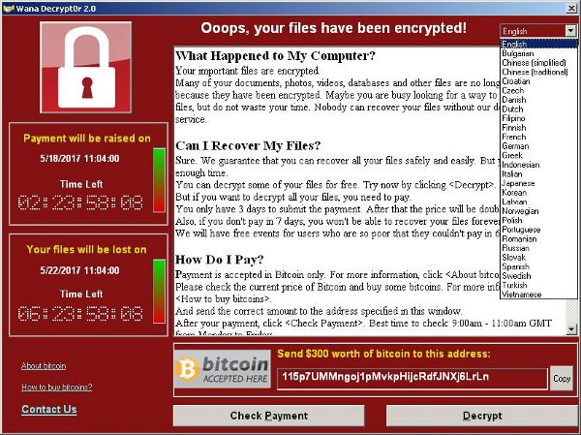
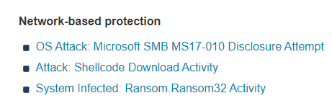
0. 악성코드 동향
2017년 “wannacpy”
SMB 취약점을 활용한 랜섬웨어
Shellcode 를 네트워크로 전송해서
다른 PC를 감염시키는 랜섬웨어
https://www.symantec.com/security-center/writeup/2017-051310-3522-99

Slide 4
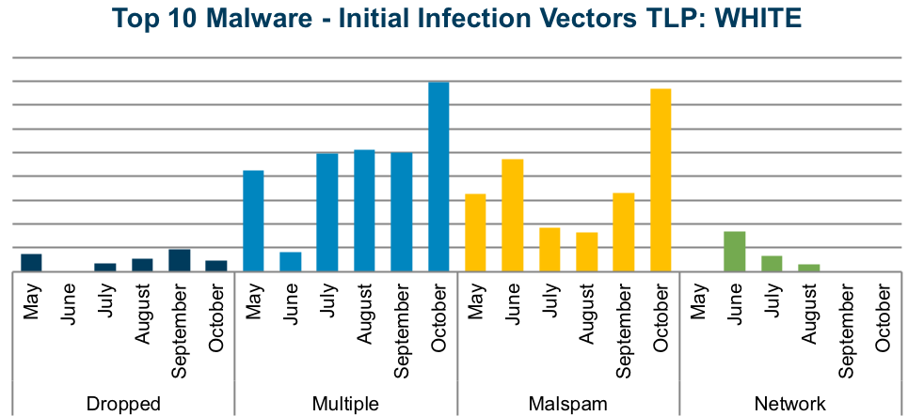
0. 악성코드 동향
드랍퍼
복합
메일스팸
네트워크
2018/12 악성코드 통계
https://isarc.tachyonlab.com/2042

Slide 5




1. 기존 Shellcode의 문제점
Shellcode를 사용하는 이유
일반적인 shellcode가 실행되기위해서는 특정 OS에 의존적인 형태로 존재 (ex: 호출 API 상수값 호출)
하지만 malicious shellcode는 독립적 코드형태로 존재하기때문에 이식성과 범용성이 높아야함.

Slide 6
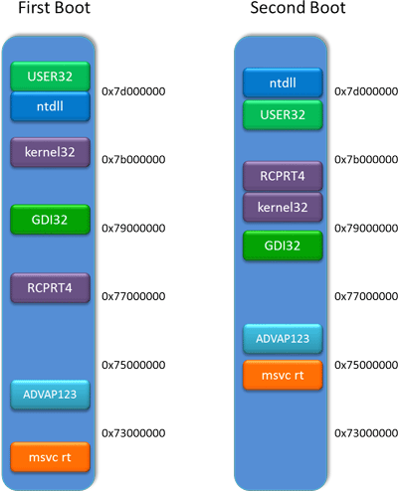
1. 기존 Shellcode의 문제점
Shellcode를 사용하는 이유
Windows vista update 가 진행되며 ASLR보안기법이
적용되면서 더이상 정적으로 API주소접근이 불가능함.

Slide 7
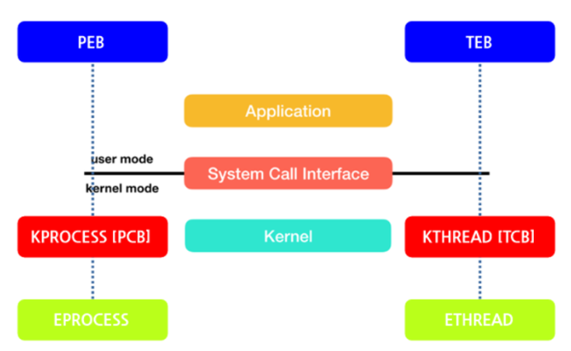
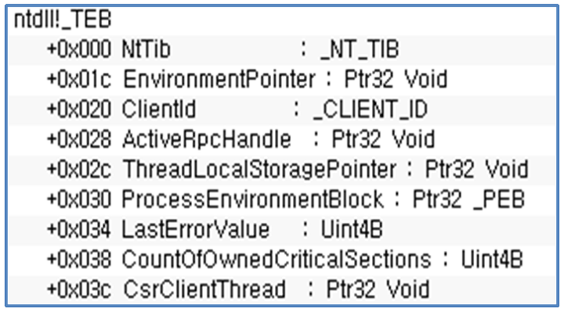
2. Fs Register!
Shellcode를 사용하는 이유
정적이 아닌 동적으로 API주소접근을 하는 방법은
Usermode Fs segment register는 TEB를 가르키는데,
TEB에서 0x30 다음주소는 PEB를 가르킵니다.

Slide 8
2. Fs Register!
0x30
TEB
PEB
FS reg
Ldr
Process Context
FLink
Ntdll.dll
Kernel32.dll
gdi32.dll

Slide 9
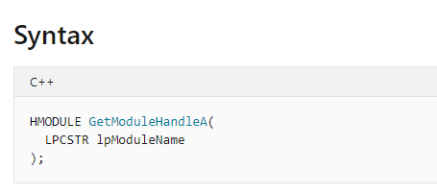
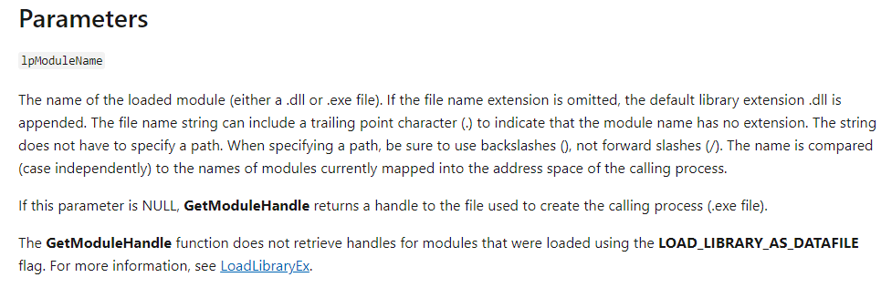
3.PEB – 함수 구현 목표(1)!
3. PEB
GetModuleHandleA() PEB에서 맵핑되어있는 모듈(dll) 주소를 얻는 WINAPI

Slide 10
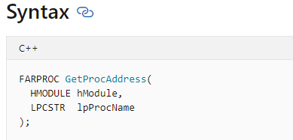
3.PEB
3. PEB
GetProcAddress()
Dll에 export된 함수의 주소를 얻음

Slide 11
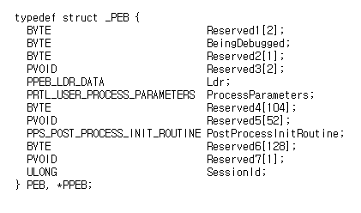
3.PEB
3. PEB

Slide 12
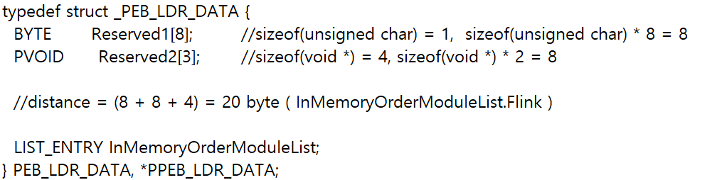
3.PEB – 함수 구현 목표(1)!
3. PEB

Slide 13

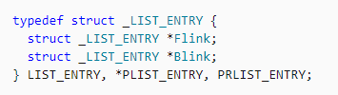
3.PEB – (double linked list)
3. PEB – doubly linked list

Slide 14
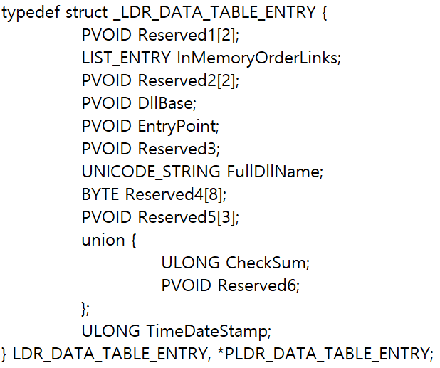
3.PEB – (double linked list)
3. PEB – doubly linked list

Slide 15


3.PEB – (double linked list)
3. PEB – doubly linked list
…

Slide 16
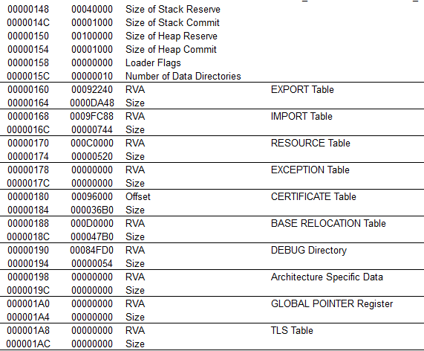
4. kernel32.dll
4. kernel32.dll

Slide 17
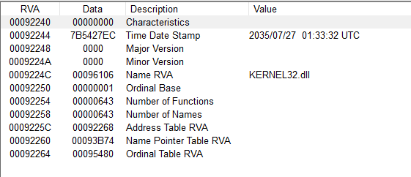
4.kernel32.dll
4. kernel32.dll

Slide 18
4.kernel32.dll
4. kernel32.dll
Export Address Table 표기
API name pointer 표기
서수 표기

Slide 19
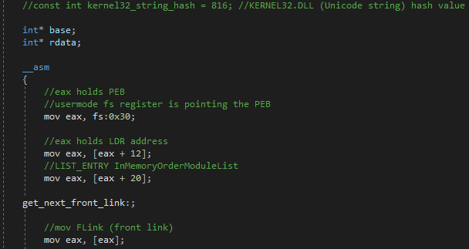
4.kernel32.dll - kernel32.dll 주소 얻기
4. kernel32.dll

Slide 20
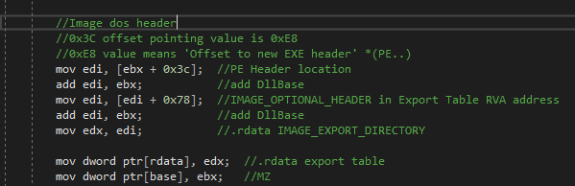
4.kernel32.dll - EAT
4. kernel32.dll - EAT

Slide 21
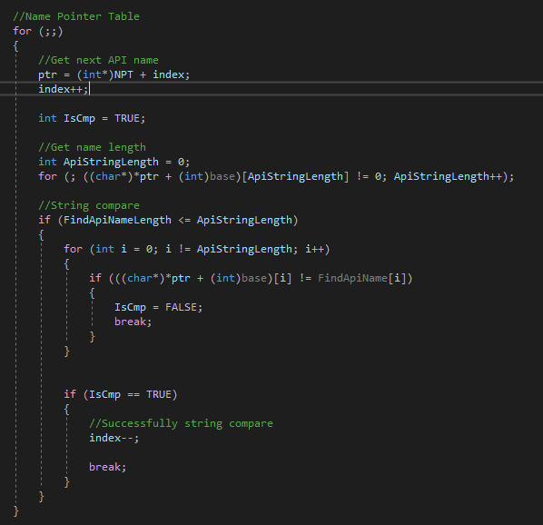
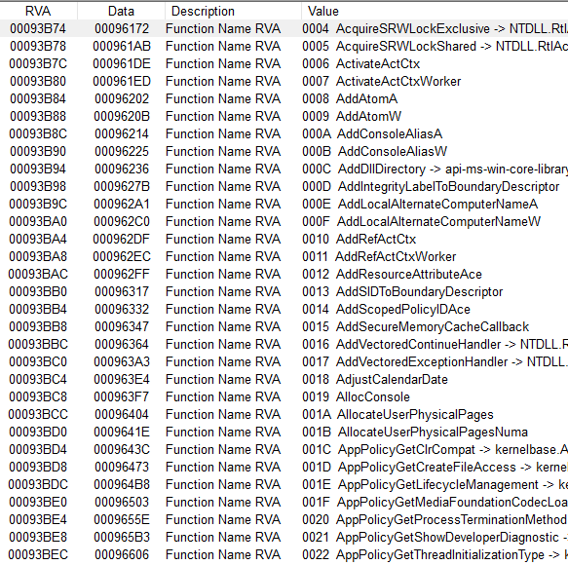
4.kernel32.dll – Name Pointer Table
4. kernel32.dll - NPT

Slide 22
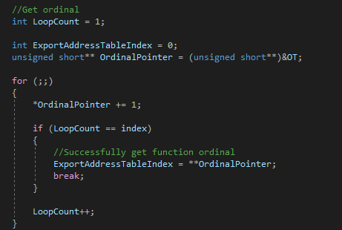
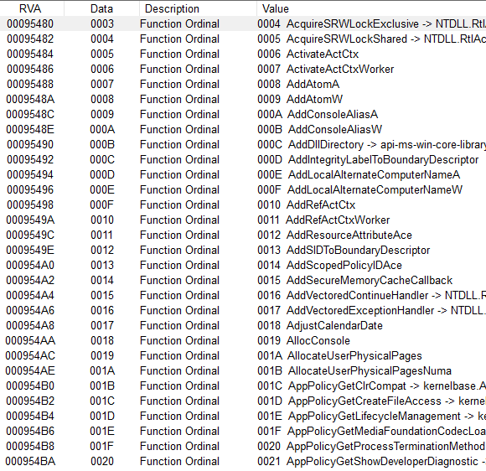
4.kernel32.dll – Ordinal Table
4. kernel32.dll - ORT

Slide 23
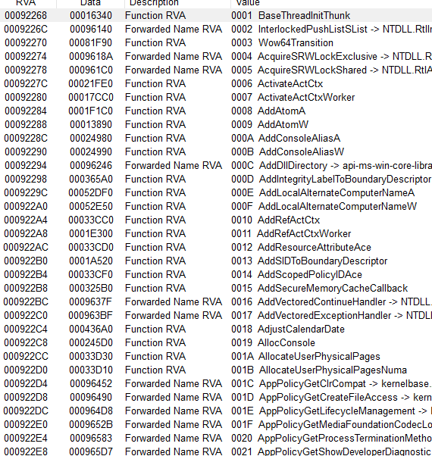
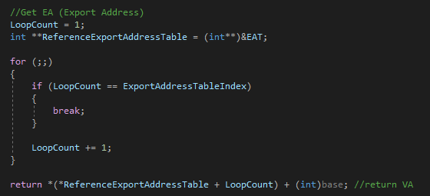
4.kernel32.dll – Export Address Table
4. kernel32.dll - EAT

Slide 24
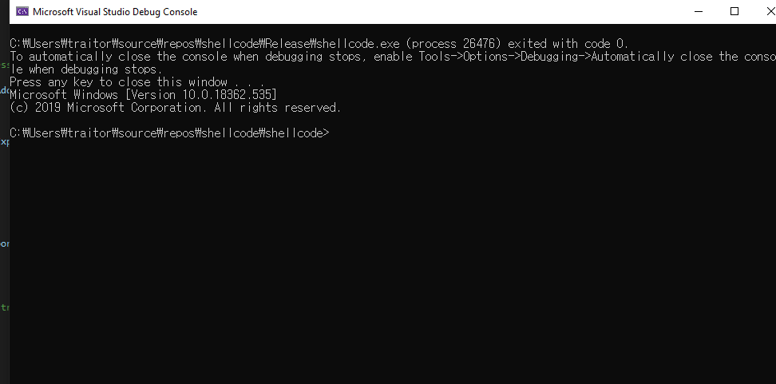
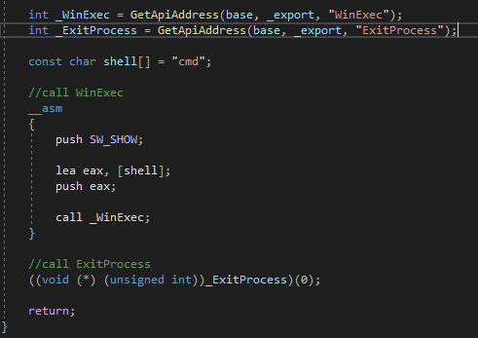
FNISH
HELLO, CMD!

Slide 25
